Slide 1
아이디어 제안서
전반적으로 프리젠테이션이 가장 안정적이다. 과제심사나 면접에 서 자신이 어필 할 수 있는 부분을 고민해서 준비하면 좋을 것 같다.
시장분석이 개발자 입장이 아니라 회사, 경영자 입장에 가까운 분석이다. 개발비용이나 이런 것 보다는 장르와 해당 장르에서 분석하는 것이 좋을 것 같다.
시장분석에 근거가 되는 객관적 자료가 너무 부족하며, 타겟 유저에 대한 부분은 있지만 자신이 만들고자 하는 장르에 대한 시장적 분석이 부족하다.
내가 만들 게임에 대한 설명보다 참고한 게임 설명이 더 많고 예시로 든 게임 자체의 화면구조 플랫폼이 모두 다르다 보니 제안하는 게임에 대한 플레이 방식이나 특징이 생각나지도 않는다.
설명하는 글을 14~16폰트 크기로 본문을 설명해서 페이지 수를 줄이고 게임에 대한 설명을 더 자세히 할 수 있도록 문서를 구성 할 것!
정재호 (약 20시간)

Slide 2

목차
1
캐주얼 알피지를 기획한 이유
기획 목표
모바일 소울 라이트 알피지
리듬 액션 알피지
마법 액션 퍼즐 알피지- 전투방식
참고 게임 또는 자료 소개

Slide 3

캐주얼 알피지를 기획한 이유
2
MMORPG 장르의 기업 매출의 성공 가능성은 매우 높다.
개발 단계에서 투자 비용이 타 장르에 비해 매우 높다.
높은 개발 비용을 마케팅으로 사용하기도 한다.
마케팅 능력이 대기업에 비해 중견기업이 부족한 것이 사실이다.
불변의 High Risk, High Return 법칙
소규모 또는 중견개발사에서 위험을 감수하고 도전하기에는 무리가 있다.
설상 가상으로 모바일 게임의 수명은 PC게임과 비교하면 매우 짧다.

Slide 4

캐주얼 알피지를 기획한 이유
픽토그램을 대분류 앞에 두는 것이 내용을 전달 할 때 더 효과적이다.
2
MMORPG 장르의 기업 매출의 성공 가능성은 매우 높다.
개발 단계에서 투자 비용이 타 장르에 비해 매우 높다.
높은 개발 비용을 마케팅으로 사용하기도 한다.
마케팅 능력이 대기업에 비해 중견기업이 부족한 것이 사실이다.
불변의 High Risk, High Return 법칙
소규모 또는 중견개발사에서 위험을 감수하고 도전하기에는 무리가 있다.
설상 가상으로 모바일 게임의 수명은 PC게임과 비교하면 매우 짧다.

Slide 5
캐주얼 알피지를 기획한 이유
2
비교적 낮은 개발비용으로 기업의 부담이 적어진다.
장르의 혼합이 가능한 점을 이용해 다른 장르의 장점을 가져올 수 있다.
모바일 게임시장에서 RPG보다 이용자 수가 높은 장르는 퍼즐/캐주얼이다.
주로 모바일 기기에 친숙한 10대 20대 층에 어필하기 좋은 방식이다.
현재 10대가 성인이 되었을 때 추억을 회상할 수 있도록 IP의 재활용이 가능하다.
실패의 리스크가 작아 실패 이후 다음 작품을 준비할 수 있다.
MMORPG대비 낮은 금액로 소비자에게 합리적인 상품을 판매할 수 있다.

Slide 6

기획 목적
3
Easy think, Hard learning
적은 개발비용, 최고의 효율
유저가 짧은 시간 동안 최고의 경험을 할 수 있도록
10~20대에게 친화적인 게임 진행 방식
30~40대를 버리지 않는 편의기능(수동과 오토의 보상의 차이를 만든다)
게임 플레이에 영향을 적게 주는 결제 방식 강구
싱글 플레이와 도전, 멀티 플레이를 구별

Slide 7

모바일 소울 라이트 RPG
4
공격, 방어, 회피 로만 이루어진 전투방식
단계별로 나오는 대형 몬스터를 공략하는 게임
몬스터의 공격 패턴을 읽는 것이 상위 유저가 되기 위한 필수 조건
던전 클리어 보상 & 성장 능력을 3중 1텍 랜덤요소를 추가
3, 6, 9 던전에 미니게임을 배치
환생 시스템으로 새로운 방식의 플레이를 가능하도록 설계

Slide 8
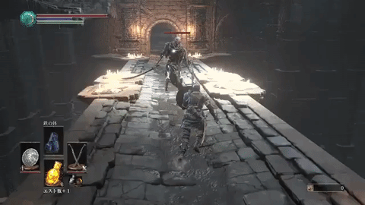
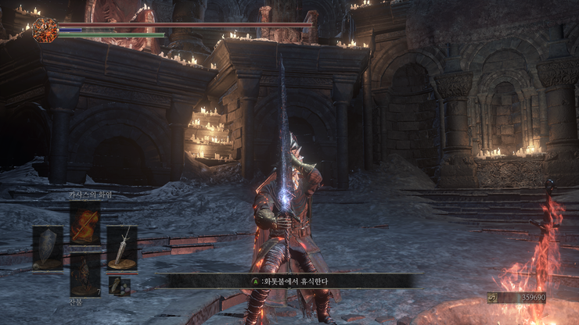
모바일 소울 라이트 RPG - 참고 게임
4
다크 소울 ( 전투 방식)
마니악한 몬스터 공격 패턴(이해하지 못하면 금방 죽는다)
주로 회피 또는 막기로 만든 빈틈을 활용한 공격을 통해 공략
전투에 영향을 주는 능력치 ( 예, 스테미너 = 활동량 )
무기에 따른 공격 방식의 차이
문제는 사망 시 유저에게 페널티가 부여
체력
마력
기력
투자하는 능력치에 따라 변하는 게임 난이도

Slide 9
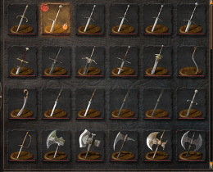
모바일 소울 라이트 RPG - 참고 게임
4
다크 소울 (무기 디자인)
다양한 무기 종류
착용한 무기 컨셉에 따라 바뀌는 공격 모션
무기 강화가 가능
속도(단검>도끼), 데미지(도끼>단검)
방패의 유무가 게임의 큰 영향을 준다.

Slide 10
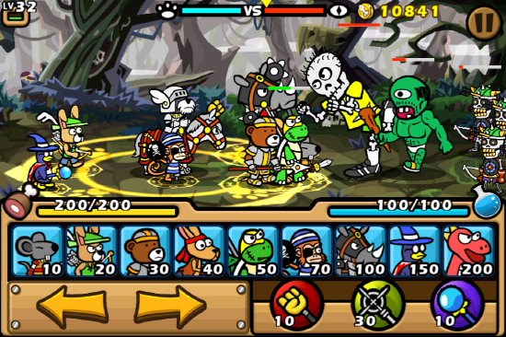
모바일 소울 라이트 RPG - 참고 게임
4
팔라독 (게임 진행 방식)
3중 1텍 성장 방식
다양한 무기 컨셉
독특한 스테이지 진행방식
스토리와 적절히 융화되는 업데이트

Slide 11
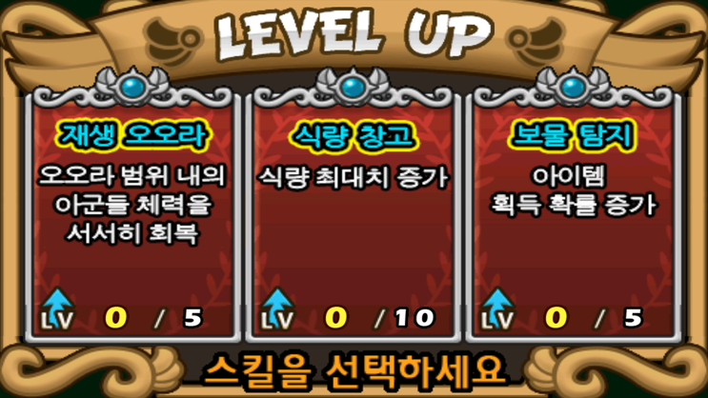
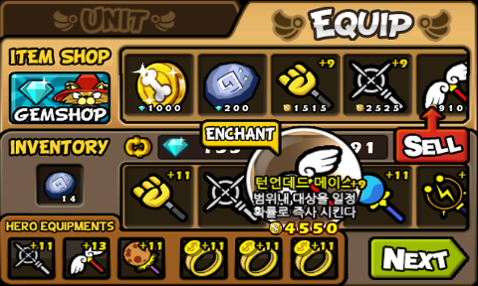
모바일 소울 라이트 RPG - 참고 게임
4
팔라독 (게임 진행 방식 - 성장)
- 캐릭터의 레벨이 상승하면 보상으로 세가지 스킬 또는
능력치를 하나 선택하는 것으로 캐릭터를 육성해 나감
- 무기마다 각기 다른 특징을 가진다.

Slide 12
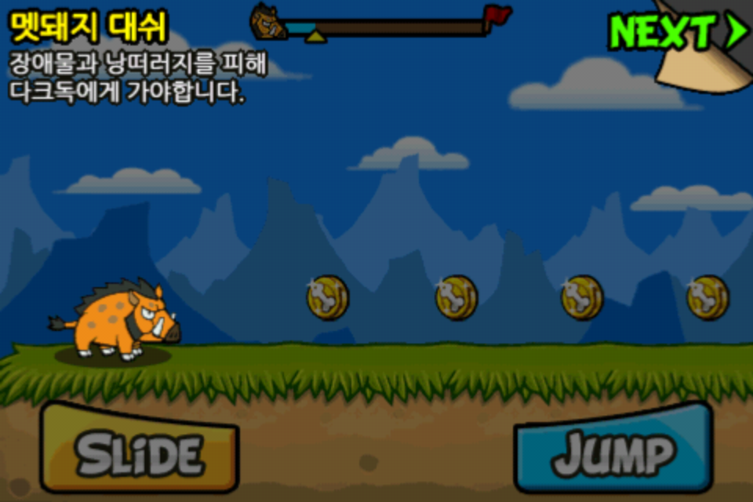
모바일 소울 라이트 RPG - 참고 게임
미니 게임이 이 장르에 적합하고 유저에게 새로운 재미를 줄 수 있을까?
4
팔라독(스테이지 진행방식)
3, 6, 9 스테이지 마다 다양한 미니게임 던전 추가
지루해질 수 있는 타이밍에 분위기 전환 요소
골드, 무기, 경험치 등 특정 재화 또는 포인트 드랍율 UP

Slide 13
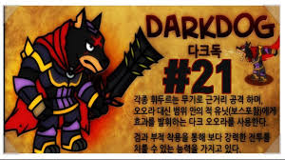
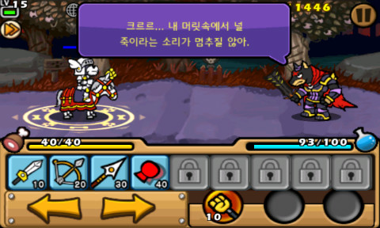
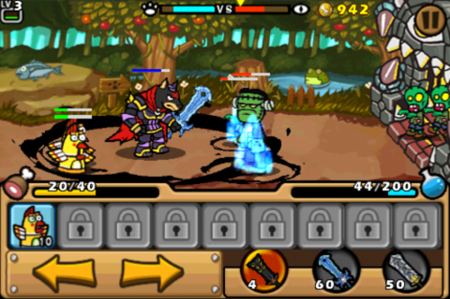
모바일 소울 라이트 RPG - 참고 게임
4
팔라독(컨텐츠 추가 방법 – 스토리 활용)
기존의 악당이었던 몬스터를 플레이 가능한 캐릭터로 만든다.
스토리상 유저에게 구조 받은 캐릭터가 악당에 대한 복수심으로 주인공을 도와준다.

Slide 14
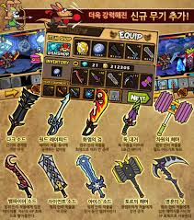
모바일 소울 라이트 RPG - 참고 게임
4
팔라독(컨텐츠 확충 방법 – 무기추가)
신규 클래스를 만들어 유저에게 새로운 경험을 할 수 있도록 함
해당 클래스 전용 무기를 통해 새로운 전투 방식을 적용
새로운 무기를 수집하기 위해 도전하는 유저가 늘어날 것 이다.

Slide 15
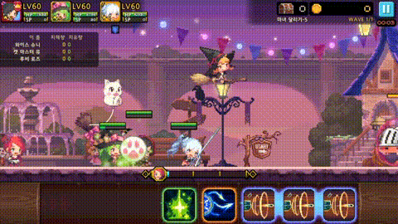
모바일 소울 라이트 RPG - 참고 게임
4
크루세이더 퀘스트 (UI 그래픽 요소)
현재 기획하고 있는 게임이 지향하는 그래픽과 UI연출, 분위기
인-게임 그래픽은 도트이지만 게임 외적으로 캐릭터를 일러스트로 디자인(캐릭터 상품화 가능)
SD 캐릭터 이지만 유저에게 확실하게 보이는 액션

Slide 16
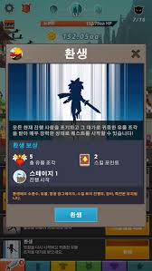
모바일 소울 라이트 RPG - 참고 게임
방치형 게임이… 과연 소울 라이트 장르와 어울릴까? 너무 가벼워진 것은 아닐까?
4
방치형 RPG (컨텐츠)
환생 시스템을 차용한 방치형 RPG (대표적으로 탭 타이탄)
영웅의 특정 등급에 따라 환생 보상이 차등적으로 주어진다.
더 이상 컨텐츠 진행이 어려울 때 주로 사용된다.
환생으로 이전 스테이지에서 획득하지 못했던 아이템 또는 능력치를 획득하여 새롭게 도전 할 수 있다.
환생 포인트가 재화로 사용되기도 한다.

Slide 17
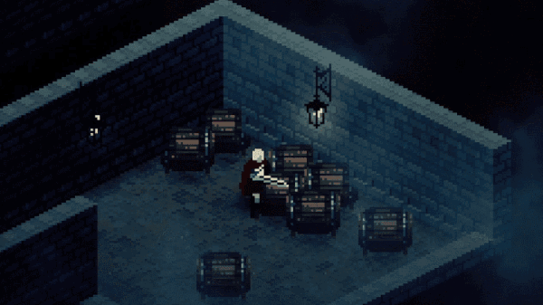
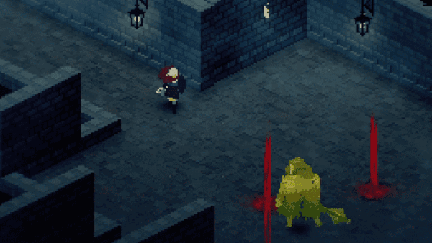
모바일 소울 라이트 RPG – 유사 게임
4
크로노소드
ㄴ 공격을 회피하고 빈틈을 노리는 플레이
ㄴ 막기가 가능하지만 노란색은 위험을 의미
2D 도트 그레픽의 소울라이크 장르로 콘솔 시장에 현재 출시 준비 중인 게임이다.
기획하고 있는 게임과 분위기와 연출에서 차이가 있지만 전투 방식에서 참고할 것이 많은 게임

Slide 18
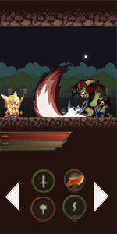
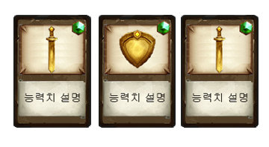
모바일 소울 라이트 RPG – 게임 초안
4
전투 화면
보상 화면
선택
보상을 선택해 원하는 방향으로 캐릭터를 육성할 수 있다.
(환생 시스템으로 이전에 선택하지 못했던 능력을 사용할 수 있다.)
게임기 느낌의 초기 UI 구상
(무거운 무기를 사용하는 몬스터의 공격은 막기 보다는 회피가 더 효과적)

Slide 19

리듬 액션 RPG
5
리듬게임적 요소와 RPG요소를 섞은 퓨전 장르
스토리 또는 도전 과제를 통해 아이템 수집과 캐릭터 육성
흘러나오는 음에 맞춰 적을 처치
육성한 캐릭터를 경쟁 모드를 통해 4명의 유저와 같은 음악에 동시에 대결
실수를 적게 하는 것이 관건, 최후에 살아 남는 1인이 우승
사용하는 캐릭터의 특성에 맞춰 다른 플레이어를 방해할 수 있는 아이템을 부여(플레이 타임이 길어지는 것을 막기위해 특정 단계부터 하나씩 주어짐)

Slide 20
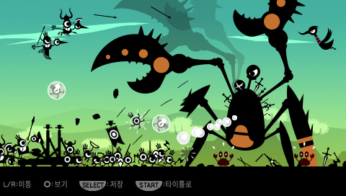
리듬 액션 RPG – 참고 게임
5
파타퐁(게임 진행 방식 + 캐릭터 디자인)
현재 기획한 게임의 영감 된 게임
‘파타, 퐁, 차카’ 세가지 소리를 활용해 박자에 맞춰 전투
리듬 게임과 RPG 요소가 적절히 융합된 결과물
미니게임을 통해 재료 아이템을 획득 할 수 있다.
게임 진행 방식이 원시 부족 컨셉과 잘 맞아 떨어짐
등장하는 외눈박이 캐릭터의 외형이 매우 귀여움
전투로 얻은 제화로 캐릭터를 구입해 부대를 꾸린다.
파타-파타-파타-퐁 : 전진 퐁-퐁-파타-퐁 : 공격 차카-차카-파타-퐁 : 막기

Slide 21
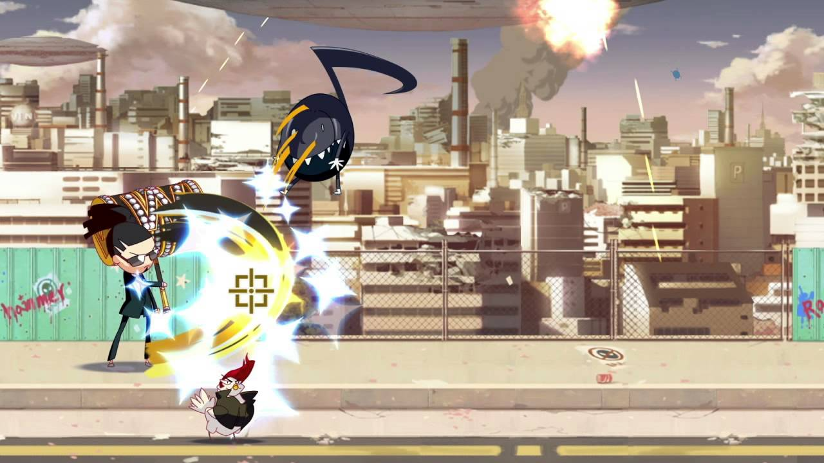

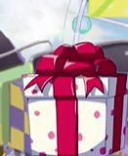
리듬 액션 RPG – 참고 게임
5
라디오 해머(액션, 게임 표현방식)
정형화된 리듬게임 방식을 타파
블록이 아닌 몬스터를 등장시켜 박자에 맞춰 몬스터를 처치
망치를 활용한 리듬감 있는 통쾌한 액션
유저를 돕기도, 방해도 하는 아이템

Slide 22
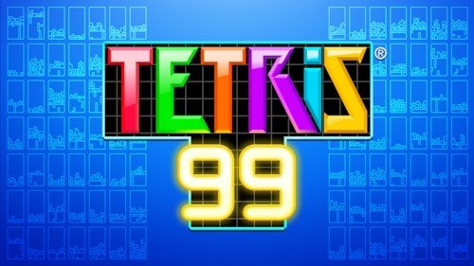
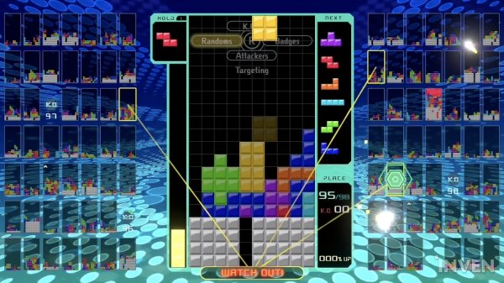
리듬 액션 RPG – 참고 게임
5
배틀로얄 테트리스(대전 방식)
다수의 유저가 한 서버에 모여 동일한 게임으로 경쟁
테트리스의 방식을 차용해 블록을 제거하는 만큼 다른 플레이어를 방해할 수 있다.
중앙에 실제 플레이하는 게임 화면이 나온다.
좌우에 현재 다른 플레이어들의 진행 상황을 보여준다.

Slide 23
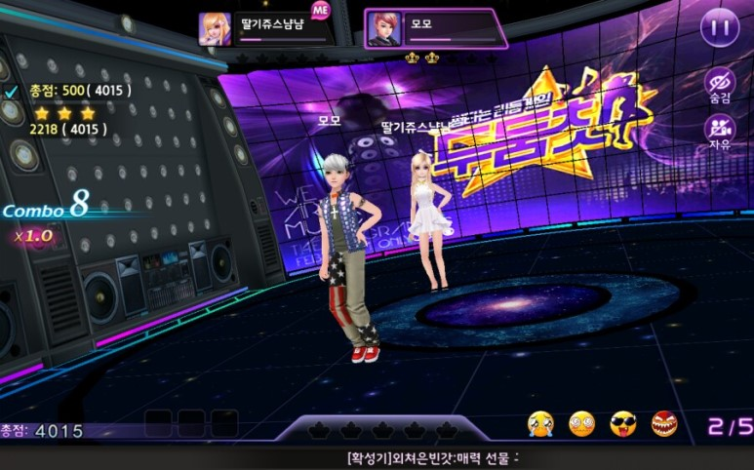
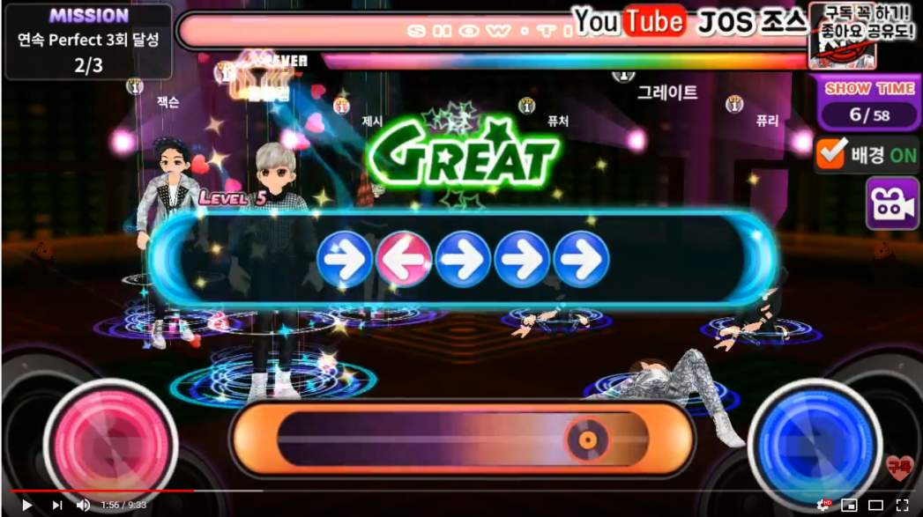
리듬 액션 RPG – 참고 게임
5
두둠칫(대전UI 처리)
- 대전 컨텐츠는 팀전으로 진행된다.
- 실수를 하거나 점수가 낮은 팀의 캐릭터를
힘없이 주저앉는 듯한 연출을 사용한다.
- 해당 연출이 다른 플레이어에게 승리감을 주기도 한다.
- 상단에 점수를 보여주는 UI로 현재 등수가 어느 정도인지 플레이어가 쉽게 알 수 있도록 했다.

Slide 24

마법 퍼즐 RPG
6
던전에서 전투 방식은 기존의 RPG 요소와 동일
스킬을 사용에 부가적인 조작을 필요로 한다
마법진을 그리는 것으로 마법의 부가적인 능력을 사용할 수 있다.
오토플레이를 지원하지만 스테이지 클리어를 위해서는 직접 조작하는 것을 권하는 방식

Slide 25
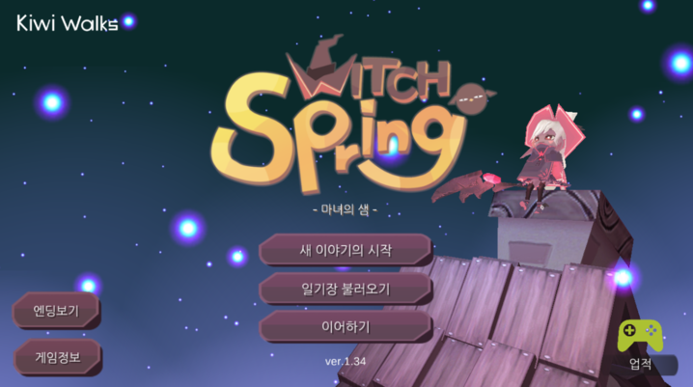
마법 퍼즐 RPG – 참고 게임
6
마녀의 샘(스킬 커스터 마이징, 퍼즐 요소)
현재 기획에 가장 큰 영감을 받은 게임
플레이어는 필드 나오는 몬스터 또는 NPC와 상호작용을 통해 퍼즐을 풀어 나간다.
유저의 플레이 스타일에 따라 다양한 결말을 보여준다.

Slide 26
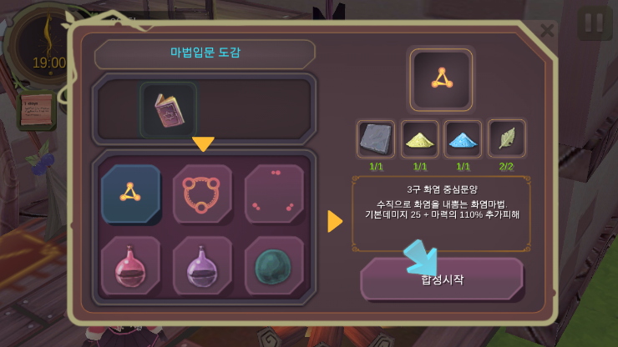
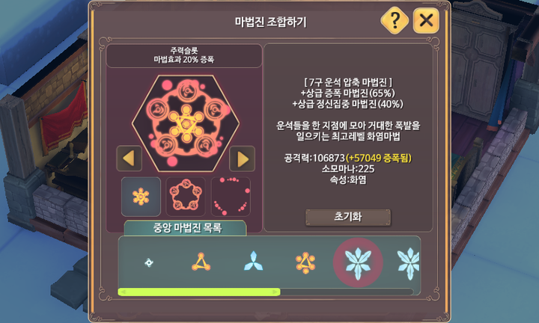
마법 퍼즐 RPG – 참고 게임
6
마녀의 샘 (스킬 커스터 마이징, 퍼즐 요소)
채집, 전투, 모험을 통해 재료를 수집한다.
재료를 소비해 포션 같은 아이템은 만들기도 한다.
제조한 아이템으로 상위 마법 문양을 만든다.
다양한 마법 문양으로 스킬을 커스터 마이징 할 수 있다.
등급이 높은 문양을 사용할 수록 기술의 성능은 상승한다.

Slide 27
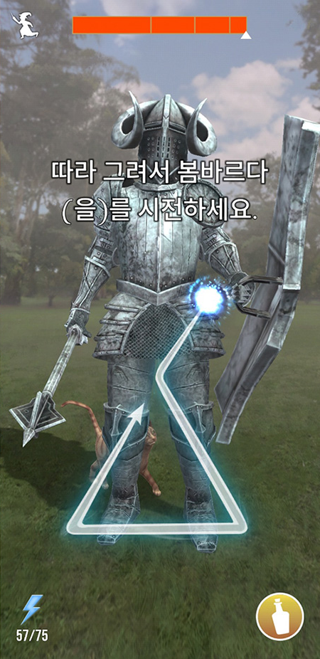
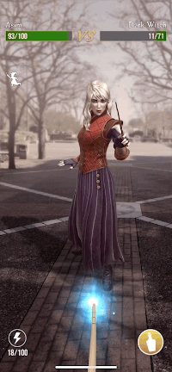
마법 퍼즐 RPG – 참고 게임
6
해리포터 : 마법사 연합(스킬 사용 방법)
포켓몬 GO 이후 출시된 인기 판타지 해리포터IP를 활용한 게임
전투시 화면에 패턴이 나온다.
해당 패턴을 따라 그리는 것으로 공격, 방어를 할 수 있다.
마법사라는 특성을 잘 활용한 게임이라고 생각한다.

Slide 28
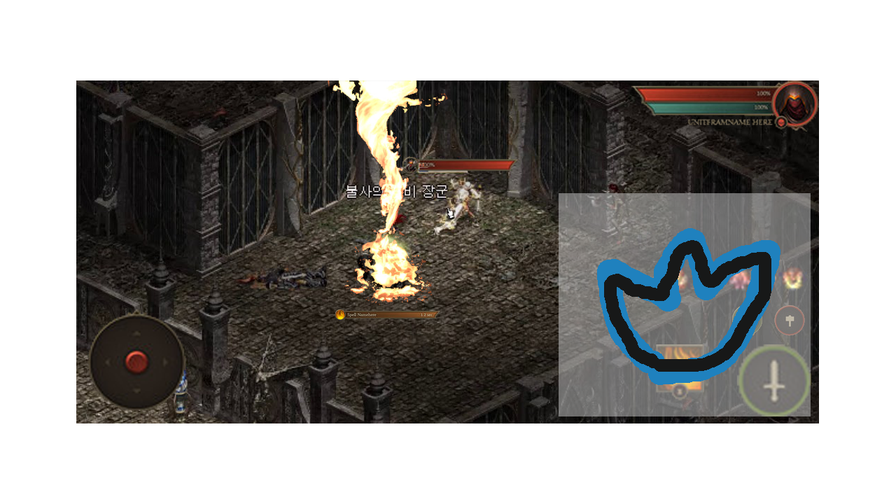
마법 퍼즐 RPG – 게임 초안
6
전투 화면
스킬을 사용하면 해당 스킬의 커맨드를 그릴 수 있도록 흐리게 UI를 연출해 준다.
커맨드 사용 여부는 유저의 취향을
타기 때문에 on/off 시스템을 적용
커맨드를 사용해 스킬을 사용할 시에 추가효과가 발생하도록 게임 구상
장비, 아이템 수집을 위해 자동 사냥 모드를 지원, 커맨드를 직접 사용할 수 없어 원활한 사냥은 불가.

Slide 29
마치며
7
1. 모바일 소울 라이트 RPG
2. 리듬 액션 대전 RPG
3. 마법 퍼즐 RPG
기획 과정에서 구현이 다소 어려운 부분이 추가 된 것 같다.
컨텐츠 소비, 현금 결제 요소를 구체적으로 설명하지 않았다.
컨텐츠 보완 필요 . (모바일 유저는 귀찮은 것을 싫어 한다.)

Slide 30
감사합니다.

